Slide 1
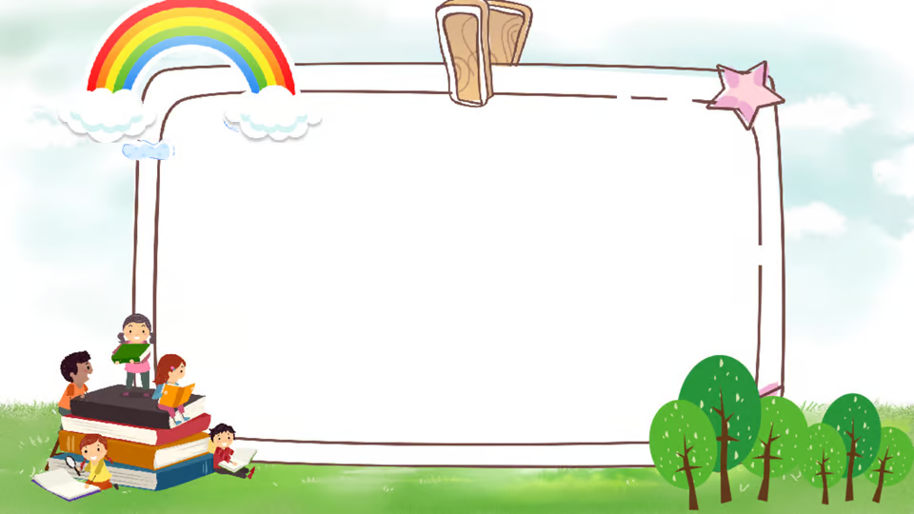

ỦY BAN NHÂN DÂN QUẬN LONG BIÊN
TRƯỜNG MẦM NON GIANG BIÊN
GIÁO DỤC PHÁT TRIỂN NGÔN NGỮ
Văn học: Thơ: Phải là hai tay
Lứa tuổi: MGN 4- 5 tuổi
Giáo viên: Nguyễn Thị Thường
Nguyễn Minh Yến

Slide 2

MỤC ĐÍCH – YÊU CẦU
* Kiến thức:
- Trẻ nhớ tên bài thơ và tên tác giả.
- Trẻ hiểu sâu sắc nội dung bài thơ, biết lễ phép với người lớn, hiểu ý nghĩa việc “đưa tăm bằng hai tay”, hiểu nghĩa từ “ băn khoăn”.
- Trẻ hiểu ý nghĩa giáo dục của bài thơ
* Kỹ năng:
- Trẻ nghe và trả lời câu hỏi của cô rõ rang, mạch lạc, đủ câu.
- Trẻ thuộc và đọc diễn cảm bài thơ.
* Thái độ:
- Thông qua nội dung bài thơ giáo dục trẻ biết yêu quý ông bà, cha mẹ, biết đưa tăm cho ông bà bằng hai tay thể hiện sự lễ phép, kính trọng, và lòng hiếu thảo đối với ông bà, cha mẹ...

Slide 3
CHUẨN BỊ
* Đồ dùng của cô:
- Giáo án điện tử minh họa theo nội dung bài thơ.
- Hệ thống câu hỏi đàm thoại.
- Nhạc bài hát “ Bà ơi bà”
* Đồ dùng của trẻ:
- Giấy vẽ, bút màu.

Slide 4
CẤU TRÚC BÀI GIẢNG
Ổn định tổ chức
Phương pháp hình thức tổ chức
Kết thúc

Slide 5

Ổn định tổ chức:
Cô và trẻ hát bài hát “ Bà ơi bà”.

Slide 6
2. Phương pháp, hình thức tổ chức:
* HĐ1: Đọc thơ cho trẻ nghe.

Slide 7
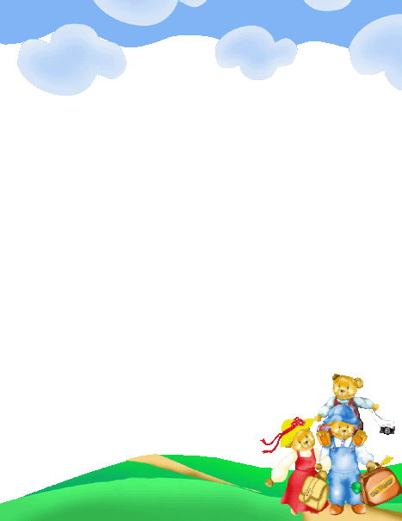
Đọc thơ “ Phải là hai tay”.

Slide 8
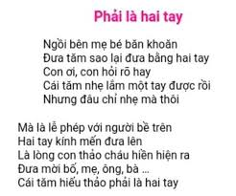
.
.
.
.

Slide 9
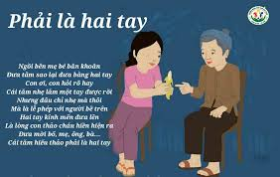


Slide 10
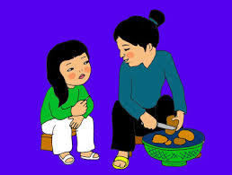

Slide 11
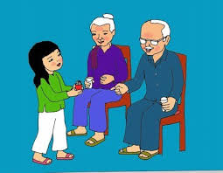

Slide 12
* Đàm thoại:
- Bài thơ có tên là gì? Của tác giả nào?
- Ngồi bên....bề trên
- Ở đoạn thơ này em bé đã băn khoăn điều gì?
Người mẹ đã giảng giải cho bé như thế nào?
-Hai tay – hai tay.
Ngoài sự lễ phép thì việc đưa tăm bằng hai tay còn có ý nghĩa gì nữa? Tác giả muốn nhắc nhỡ chúng ta điều gi?
+ Giảng từ khó: Băn khoăn, bề trên, hiếu thảo.
- Cô giáo dục trẻ: Ông bà, bố mẹ là những người đã sinh thành và nuôi dưỡng chúng ta nên người, để thể hiện lòng biết ơn của mình, các con phải biết vâng lời, lễ phép, yêu quý ông bà cha mẹ và những người thân trong gia đình cũng như cô giáo, bạn bè ở trường...
….

Slide 13


* Dạy trẻ đọc thơ:
Cho trẻ đọc thơ theo các hình thức: cả lớp, tổ, nhóm, cá nhân.
Đọc thơ nối tiếp.

Slide 14


Slide 15

Xin chào và hẹn gặp lại

